Slide 1
Badania środowiska pracy jako wsparcie eliminacji czynników szkodliwych
LOGO i nazwa Centrum Badań Jakości
Katarzyna Rajczakowska – Pełnomocnik Zarządu ds. Zintegrowanego Systemu Zarządzania
Edmund Kujawa – Kierownik Działu BHP
„Zdrowie i bezpieczeństwo pracowników jako priorytet w procesie pracy”
Lubin, 24 kwietnia 2018 r.

Slide 2
Plan prezentacji
Wprowadzenie
System Akredytacji w Polsce. Akredytacja w obszarach regulowanych prawnie
Podstawowe obowiązki pracodawcy – wymagania prawne
Etapy działań związane z identyfikacją oraz analizą wyników badań i pomiarów czynników szkodliwych dla zdrowia
Analiza otrzymanych z laboratorium wyników badań i pomiarów czynników szkodliwych dla zdrowia oraz podjęcie stosownych działań
CBJ sp. z o.o. – charakterystyka Spółki oraz zakres akredytacji w obszarze środowiska pracy

Slide 3
Wprowadzenie
Zgodnie z Rozporządzeniem Ministra Zdrowia z dnia 2 lutego 2011 w sprawie badań i pomiarów czynników szkodliwych dla zdrowia w środowisku pracy (Dz. U. Nr 33, poz. 166):
badania i pomiary czynników szkodliwych dla zdrowia w środowisku pracy wykonują laboratoria, które uzyskały akredytację w tym zakresie;
badania i pomiary wykonuje się zgodnie z metodami określonymi w Polskich Normach, a w przypadku braku takich norm, metodami rekomendowanymi i zwalidowanymi przez laboratoria akredytowane lub laboratoria szkół wyższych oraz instytutów naukowych i badawczych

Slide 4
System Akredytacji w Polsce. Akredytacja w obszarach regulowanych prawnie.
Polskie Centrum Akredytacji (PCA) jest krajową jednostką akredytującą, upoważnioną do akredytacji jednostek oceniających zgodność; posiada status państwowej osoby prawnej. PCA działa zgodnie z wymaganiami określonymi w:
Rozporządzeniu Parlamentu Europejskiego i Rady (WE) Nr 765/2008, z dnia 9 lipca 2008 r. ustanawiającemu wymagania w zakresie akredytacji i nadzoru rynku odnoszące się do warunków wprowadzania produktów do obrotu;
Ustawie z dnia 13 kwietnia 2016 o systemach oceny zgodności i nadzoru rynku (tj. Dz. U. z 2017 r. poz. 1398).

Slide 5
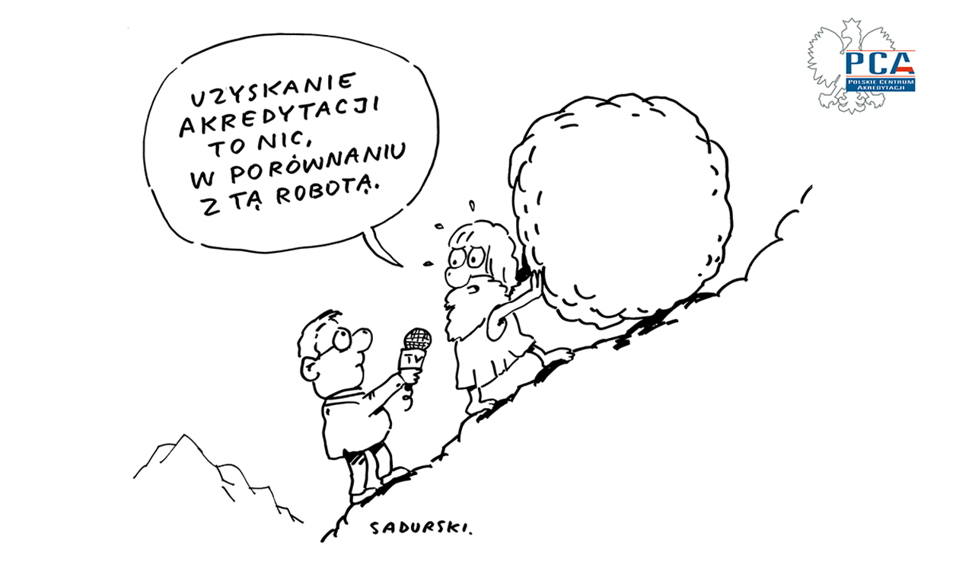
System Akredytacji w Polsce. Akredytacja w obszarach regulowanych prawnie.
Akredytacja (z fr. Accréditer) „upełnomocnić” udzielenie pełnomocnictwa
Akredytacja oznacza poświadczenie przez krajową jednostkę akredytującą, że jednostka oceniająca zgodność (np. laboratorium) spełnia wymagania określone w normach zharmonizowanych oraz w stosownych przypadkach wszelkie dodatkowe wymagania, w tym wymagania określone w odpowiednich systemach sektorowych, konieczne do realizacji określonych czynności związanych z oceną zgodności.

Slide 6
System Akredytacji w Polsce. Akredytacja w obszarach regulowanych prawnie.
Polskie Centrum Akredytacji
PN-EN ISO/IEC 17011
Laboratoria
Jednostki certyfikujące
PN-EN ISO/IEC 17021-1
systemy zarządzania
PN-EN ISO/IEC 17065
wyroby
PN-EN ISO/IEC 17024
osoby
PN-EN ISO/IEC 17025 badawcze, wzorcujące
PN-EN ISO 15189
medyczne
Jednostki inspekcyjne
PN-EN ISO/IEC 17020
Organizatorzy badań biegłości PN-EN ISO/IEC 17043

Slide 7
System Akredytacji w Polsce. Akredytacja w obszarach regulowanych prawnie.
Polskie Centrum Akredytacji
Jednostki oceniające zgodność tj. laboratoria, jednostki certyfikujące i inspekcyjne
Wyroby (usługi), wyniki badań, osoby, systemy zarządzania
Przedsiębiorcy, Administracja publiczna, Konsumenci
Ocena zgodności
Ocena kompetencji
Zaufanie
Ochrona interesu publicznego: bezpieczeństwo, zdrowie, ochrona konsumentów i środowiska

Slide 8
Podstawowe obowiązki pracodawcy – wymagania prawne
Zgodnie z przepisami ustawy z dnia 26 czerwca 1974 r. Kodeks pracy (tj. - Dz. U. 2018 r., poz. 108), pracodawca:
ponosi odpowiedzialność za stan bezpieczeństwa i higieny pracy w zakładzie pracy;
jest obowiązany chronić zdrowie i życie pracowników poprzez zapewnienie bezpiecznych i higienicznych warunków pracy przy odpowiednim wykorzystaniu osiągnięć nauki i techniki;
jest obowiązany organizować pracę w sposób zapewniający bezpieczne i higieniczne warunki pracy;
przeprowadza na swój koszt, badania i pomiary czynników szkodliwych dla zdrowia,
rejestruje i przechowuje wyniki badań i pomiarów oraz udostępnia je pracownikom;

Slide 9
Podstawowe obowiązki pracodawcy – wymagania prawne
ocenia i dokumentuje ryzyko zawodowe związane z wykonywaną pracą oraz stosuje środki kontroli ryzyka zawodowego;
informuje pracowników o ryzyku zawodowym, które wiąże się z wykonywaną pracą, oraz o zasadach ochrony przed zagrożeniami;
zapewnia wykonanie badań i pomiarów czynnika szkodliwego dla zdrowia w środowisku pracy, nie później niż w terminie 30 dni od dnia rozpoczęcia działalności. Następnie zapewnia przeprowadzanie kolejnych badań i pomiarów z częstotliwością i w trybie określonym w Rozporządzeniu Ministra Zdrowia z dnia 2 lutego 2011 r. w sprawie badań i pomiarów czynników szkodliwych dla zdrowia w środowisku pracy (Dz. U. Nr 33, poz. 166).

Slide 10
Etapy działań związane z identyfikacją oraz analizą wyników badań i pomiarów czynników szkodliwych dla zdrowia
Etap I
Zebranie informacji potrzebnych do zaplanowania badań i pomiarów czynników szkodliwych dla zdrowia
Etap II
Analiza otrzymanych z laboratorium wyników badań i pomiarów czynników szkodliwych dla zdrowia oraz podjęcie stosownych działań
Etap III
Etap IV
Etap V
Identyfikacja potencjalnego narażenia na szkodliwe czynniki dla zdrowia
Zaplanowanie badań i pomiarów czynników szkodliwych dla zdrowia
Zlecenie wykonania badań i pomiarów laboratorium akredytowanemu oraz przekazanie niezbędnych informacji w celu ich przeprowadzenia

Slide 11
Etapy działań związane z identyfikacją wyników badań i pomiarów czynników szkodliwych dla zdrowia – Etap I
Zebranie informacji potrzebnych do zaplanowania badań i pomiarów czynników szkodliwych dla zdrowia
obserwacja zadań rutynowych wykonywanych przez pracowników na stanowisku pracy i poza nim np. sposób wykonywania pracy, obsługa maszyn i urządzeń oraz używanie narzędzi
ustalenie rzeczywistego czasu narażenia na dany czynnik szkodliwy dla zdrowia
obserwacja innych prac wykonywanych na stanowiskach pracy np. wykonywanie zadań przez pracowników innych firm, co może mieć znaczenie dla identyfikacji zagrożeń i oceny narażenia
ustalenie wpływu warunków środowiskowych, takich jak: temperatura, wilgotność powietrza, ciśnienie atmosferyczne
analiza dokumentacji technicznej, parametrów stosowanych na stanowisku maszyn i urządzeń, aparatury i narzędzi, instrukcji stanowiskowych
obserwacja procesów technologicznych i stosowanych w nich surowców, materiałów, substancji i mieszanin chemicznych

Slide 12
Etapy działań związane z identyfikacją zakresu badań i pomiarów czynników szkodliwych dla zdrowia – Etap I
Zebranie informacji potrzebnych do zaplanowania badań i pomiarów czynników szkodliwych dla zdrowia
analiza właściwości surowców, materiałów, wyrobów, odpadów – atesty, świadectwa
ustalenie liczby pracowników wykonujących czynności w danej operacji technologicznej
analiza wyników wcześniej przeprowadzonych badań i pomiarów czynników szkodliwych np. pyły, hałas, drgania mechaniczne, czynniki chemiczne, mikroklimat
analiza zagrożeń wynikających z klasyfikacji substancji chemicznych i ich mieszanin na podstawie kart charakterystyki
wywiady z pracownikami o narażeniu oraz o sytuacjach awaryjnych – udział pracowników przy typowaniu i rozpoznawaniu czynników szkodliwych dla zdrowia

Slide 13
Etapy działań związane z identyfikacją zakresu badań i pomiarów czynników szkodliwych dla zdrowia – Etap II Identyfikacja potencjalnego narażenia powinna dać odpowiedź na pytania?
Co naraża? Jaki czynnik?
Jaka jest droga narażenia?
Kto jest narażony?

Slide 14
Etapy działań związane z identyfikacją oraz analizą wyników badań i pomiarów czynników szkodliwych dla zdrowia – Etap III
Zaplanowanie badań i pomiarów czynników szkodliwych dla zdrowia na dany rok
Sporządzanie harmonogramu badań i pomiarów czynników szkodliwych dla zdrowia
Przesłanie harmonogramu badań i pomiarów do osób kierujących pracownikami w zakładzie pracy w celu nadzoru jego realizacji

Slide 15
Etapy działań związane z identyfikacja oraz analizą wyników badań i pomiarów czynników szkodliwych dla zdrowia – Etap IV
Zlecenie badań i pomiarów oraz przekazanie niezbędnych informacji w celu ich wykonania
Wybór akredytowanego laboratorium, które przeprowadzi badania i pomiary czynników szkodliwych dla zdrowia
Zlecenie usługi przeprowadzenia badań i pomiarów czynników szkodliwych dla zdrowia do wybranego laboratorium oraz udzielenie niezbędnych informacji dotyczących stanowisk pracy, na których wykonywanie będą badania i pomiary

Slide 16
Analiza otrzymanych z laboratorium wyników badań i pomiarów czynników szkodliwych dla zdrowia oraz podjęcie stosownych działań – Etap V
Jak wykorzystać wyniki badań i pomiarów czynników szkodliwych dla zdrowia?
ocena zgodności warunków pracy z obowiązującymi przepisami prawa
dobór odpowiednich środków ochrony indywidualnej
identyfikacja zagrożeń i ocena ryzyka zawodowego na stanowiskach pracy
ocena skuteczności zastosowanych środków ochrony zbiorowej
informowanie pracowników narażonych o wynikach badań i pomiarów oraz wyjaśniania ich znaczenia
ocena procesu technologicznego i jego parametrów
podejmowanie działań na rzecz poprawy warunków pracy – tworzenie planów poprawy warunków BHP
zapewnienie odpowiedniej profilaktycznej opieki zdrowotnej pracowników
projektowanie i unowocześnianie środków pracy i ergonomii na stanowiskach pracy
informacje o narażeniu w badaniach epidemiologicznych

Slide 17
Analiza otrzymanych z laboratorium wyników badań i pomiarów czynników szkodliwych dla zdrowia oraz podjęcie stosownych działań
Jak interpretować wyniki badań i pomiarów oraz oceniać ryzyko zawodowe? – na przykładzie hałasu
0
0,5 NDN = 82 dB
NDN = 85 dB
pomiary co najmniej raz na 2 lata
0,2 NDN = 78 dB
pomiary minimum raz do roku
Próg szkodliwości = 80 dB
Ryzyko małe
Ryzyko średnie
Ryzyko duże
wartości NDN - dopuszczalne wartości wielkości charakteryzujących hałas, określone w przepisach w sprawie najwyższych dopuszczalnych stężeń i natężeń czynników szkodliwych dla zdrowia w środowisku pracy

Slide 18
Analiza otrzymanych z laboratorium wyników badań i pomiarów czynników szkodliwych dla zdrowia oraz podjęcie stosownych działań
W przypadku przekroczenia wartości NDN hałasu (85dB), pracodawca:
ocenia ryzyko zawodowe związane z narażeniem pracowników na hałas;
oznacza znakami bezpieczeństwa miejsca pracy, w których wielkości charakteryzujące hałas w środowisku pracy przekraczają wartości NDN, oraz wydziela strefy z takimi miejscami i ogranicza do nich dostęp, jeżeli jest to technicznie wykonalne;
udostępnia środki ochrony indywidualnej słuchu oraz nadzoruje prawidłowość ich stosowania;
eliminuje u źródła ryzyko zawodowe związane z narażeniem na hałas lub drgania mechaniczne albo ogranicza je do możliwie najniższego poziomu, uwzględniając dostępne rozwiązania techniczne oraz postęp naukowo-techniczny;
sporządza i wprowadza w życie program działań organizacyjno-technicznych zmierzających do ograniczenia narażenia na hałas.

Slide 19
Analiza otrzymanych z laboratorium wyników badań i pomiarów czynników szkodliwych dla zdrowia oraz podjęcie stosownych działań
Jak interpretować wyniki badań i pomiarów oraz oceniać ryzyko zawodowe? – na przykładzie czynnika chemicznego (ołów)
0,5 NDS = 0,025 mg/m3 w powietrzu
NDS = 0,05 mg/m3 w powietrzu
0
pomiary co najmniej raz na 2 lata
pomiary minimum raz do roku
0,1 NDS = 0,005 mg/m3 w powietrzu
Ryzyko małe
Ryzyko średnie
Ryzyko duże
NDS – najwyższe dopuszczalne stężenie określone przepisami prawa

Slide 20
Analiza otrzymanych z laboratorium wyników badań i pomiarów czynników szkodliwych dla zdrowia oraz podjęcie stosownych działań
W przypadku przekroczenia najwyższych dopuszczalnych stężeń czynnika chemicznego (ołów - 0,05 mg/m3) pracodawca niezwłocznie podejmie działania i środki zmierzające do zlikwidowania przekroczeń zgodnie przepisami BHP i ocenia ryzyko zawodowe stwarzane przez czynnik chemiczny, w którym uwzględnia:
niebezpieczne właściwości czynnika chemicznego;
otrzymane od dostawcy informacje dotyczące zagrożenia czynnikiem chemicznym oraz zalecenia w zakresie jego bezpiecznego stosowania, zawarte w karcie charakterystyki;
rodzaj, poziom i czas trwania narażenia;
wartości najwyższych dopuszczalnych stężeń w środowisku pracy;
wyniki oceny stanu zdrowia pracowników, jeżeli została przeprowadzona;
wartości dopuszczalnych stężeń w materiale biologicznym, jeżeli zostały ustalone;
efekty działań zapobiegawczych;
warunki pracy przy użytkowaniu czynnika chemicznego.

Slide 21
Analiza otrzymanych z laboratorium wyników badań i pomiarów czynników szkodliwych dla zdrowia oraz podjęcie stosownych działań
Kto może dokonać interpretacji wyników badań i pomiarów czynników szkodliwych dla zdrowia?
Zgodnie z przepisami ustawy z dnia 26 czerwca 1974 r. Kodeks pracy oraz Rozporządzenia Rady Ministrów z dnia 2 września 1997 r. w sprawie służby bezpieczeństwa i higieny pracy (Dz. U. 1997 Nr 109, poz. 704) i Rozporządzenia Rady Ministrów z dnia 2 listopada 2004 r. (Dz. U. z 2004 r. Nr 246, poz. 2468) zmieniającego powyższe Rozporządzenie, u pracodawcy zatrudniającego:
do 10 pracowników może on samodzielnie dokonywać powyższych czynności lub powierzyć je specjaliście BHP spoza zakładu pracy;
powyżej 10 do 100 pracowników interpretacji dokonuje pracownik wykonujący zadania służby BHP w danej organizacji lub pracodawca może powierzyć te czynności specjaliście BHP spoza zakładu pracy;
powyżej 100 pracowników interpretacji wyników badań i pomiarów wykonuje powołana u pracodawcy służba BHP.

Slide 22
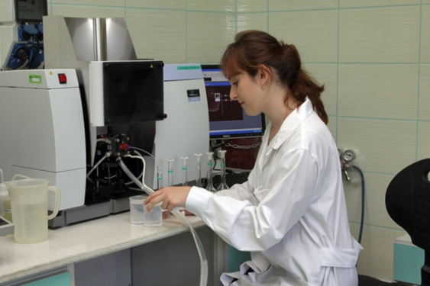
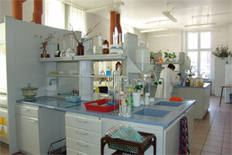
Centrum Badań Jakości sp. z o.o.
Nowoczesne akredytowane laboratoria badawcze zatrudniające ponad 470 osób
Laboratoria znajdują się na terenie województwa dolnośląskiego między innymi w Lubinie (siedziba główna), Polkowicach, Głogowie, Legnicy.

Slide 23
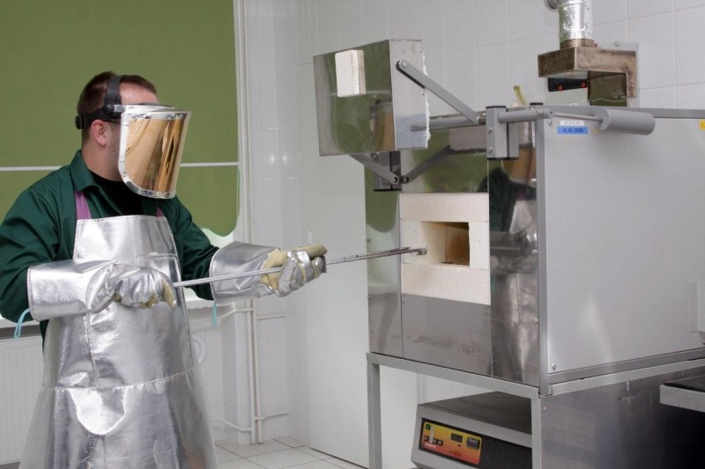
Centrum Badań Jakości sp. z o.o.
CBJ sp. z o.o. posiada akredytację na ponad 4600 metod badawczych, w tym również w zakresie elastycznym. Elastyczny zakres pozwala na przedstawianie naszym klientom kompleksowej oferty badań oraz szybkie reagowanie na zmiany w obszarach dotyczących stosowanych metod badawczych poprze uaktualnianie i wrażanie wdrażanie nowych metod.

Slide 24
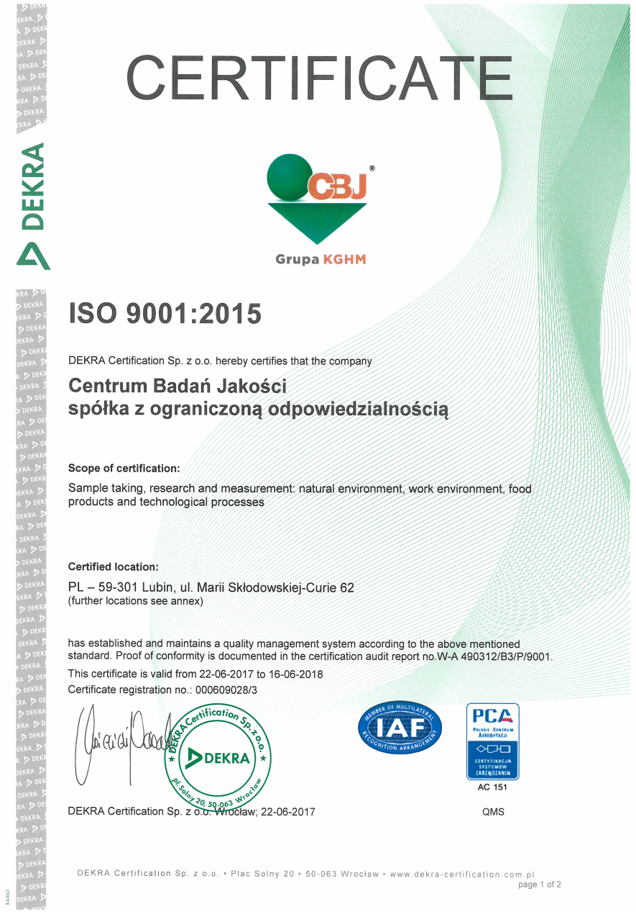
Centrum Badań Jakości sp. z o.o.

Slide 25
Zakres Akredytacji Centrum Badań Jakości sp. z o.o.
Metody akredytowane – Zakres Akredytacji Nr AB 412, dotyczą badań:
właściwości fizycznych i chemicznych – materiałów górniczych i hutniczych przemysłu miedziowego; paliw stałych; odpadów; środowiska naturalnego (w tym wody, ścieków, gleb, osadów ściekowych); środowiska pracy; gazów odlotowych, powietrza wentylacyjnego z kopalnianych szybów wydechowych;
mikrobiologicznych – żywności i wody,
inżynierii środowiska – mikroklimat, hałas, oświetlenie, nielaserowe promieniowanie optyczne, pola elektromagnetyczne,
a także pobierania próbek do badań środowiskowych, gazów odlotowych, powietrza oraz koncentratu miedzi.

Slide 26
Akredytowane badania środowiska pracy w CBJ sp. z o.o. – AB 412 – zakres dostosowany do procesów naszych klientów
Pobieranie próbek powietrza w celu oceny narażenia zawodowego na pyły przemysłowe, metale i ich związki, substancje nieorganiczne i organiczne;
Badania stężenia wolnej krystalicznej krzemionki oraz respirabilnej krystalicznej krzemionki;
Badania stężenia metali (frakcja respirabilna i wdychalna) – zakres elastyczny;
Badania stężenia olejów mineralnych wysokorafinowanych z wyłączeniem cieczy obróbkowych(frakcja wdychalna);
Badania stężenia chlorowodoru, amoniaku, tlenku i ditlenku azotu ditlenku siarki oraz tlenku węgla, kwasu siarkowego (frakcja torakalna);
Badania stężenia wielopierścieniowych węglowodorów aromatycznych (WWA), rozpuszczalników organicznych, aldehydów i ketonów oraz disiarczku węgla – zakres elastyczny;

Slide 27
Akredytowane badania środowiska pracy w CBJ sp. z o.o. – AB 412 – zakres dostosowany do procesów naszych klientów
Pomiary:
mikroklimatu zimnego, umiarkowanego i gorącego;
drgań mechanicznych działających na organizm człowieka przez kończyny górne oraz drgań mechanicznych o ogólnym działaniu na organizm człowieka;
hałasu, w tym dobór ochronników słuchu;
nielaserowego promieniowania optycznego;
pól elektromagnetycznych;
oświetlenia.

Slide 28
Badania środowiska pracy stanowią wsparcie eliminacji czynników szkodliwych na stanowiskach pracy poprzez:
Dostarczanie informacji na temat zagrożeń na stanowiskach pracy;
Identyfikację natężenia lub stężenia czynników szkodliwych, co pozwala na zastosowanie odpowiednich środków ochronny indywidualnej i zbiorowej dla pracowników;
Określenie danych wejściowych do podejmowania działań związanych z poprawą warunków pracy;
Określenie danych wejściowych do procesu projektowania i unowocześniania środków pracy i ergonomii na stanowiskach pracy.

Slide 29
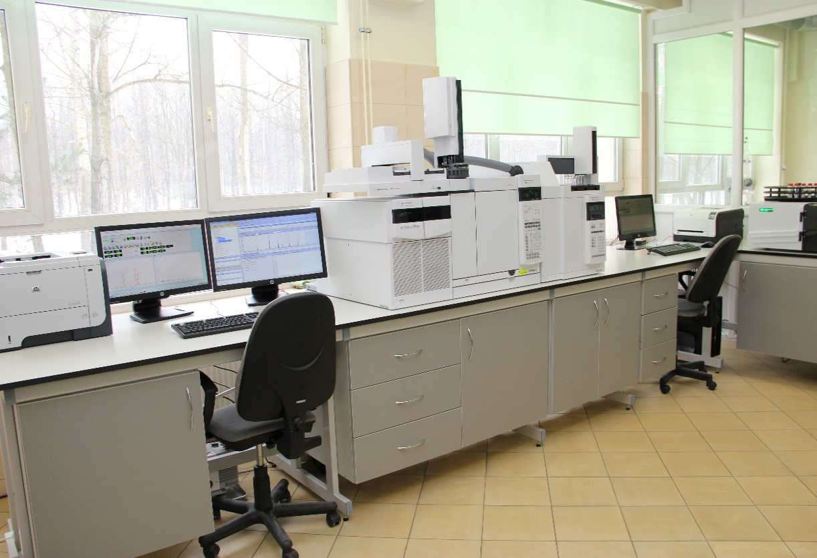
Badania i pomiary czynników szkodliwych przeprowadzane systematycznie, przez akredytowane laboratoria, stanowią podstawę do zapewnienia w organizacji bezpiecznych i higienicznych warunków pracy oraz kontrolowania stanu zagrożeń na stanowiskach pracy.
Pracodawca poprzez interpretację wyników badań i pomiarów otrzymuje wsparcie w podejmowaniu decyzji prowadzących do eliminacji zagrożeń dla zdrowia i życia pracowników oraz minimalizowania strat i problemów, które mogą wpływać na działalność przedsiębiorstwa.

Slide 30
Centrum Badań Jakości sp. z o.o.
59-301 Lubin; ul. M. Skłodowskiej-Curie 62
www.cbj.com.pl
Informacji na temat badań środowiska pracy w CBJ sp. z o.o. udziela:
Alicja Lasota – Główny Inżynier Badań Jakości
tel. (+48) 76 747 67 99
e-mail: a.lasota@cbj.kghm.pl
Marta Mrugała – Kierownik Działu Laboratorium Badań Nieprzemysłowych
tel. (+48) 76 747 67 88
e-mail: m.mrugala@cbj.kghm.pl

